Slide 1

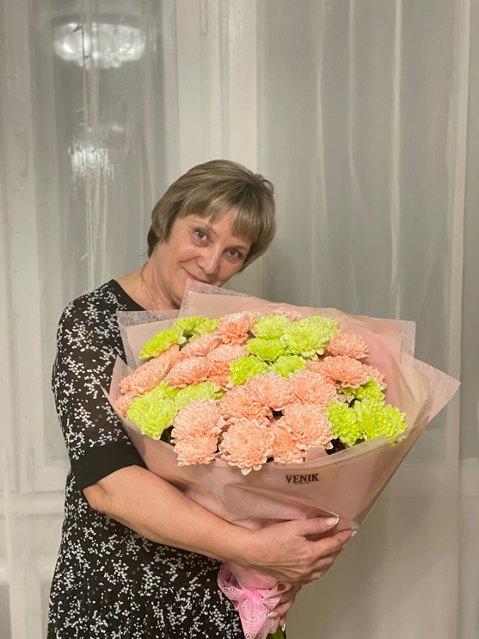
Уважаемые, коллеги! Мы хотим познакомить Вас, с нашим руководителем
БАТАШАН Ириной Фёдоровной.
«ЭТО – генератор идей, Перпетуум- мобиле!» Так говорят коллеги о ней.
Её неиссякаемая энергия, желание делать еще и еще что-то новое, заставляет все вокруг двигаться, превращаться в новое и интересное.
И в этом вся наша Ирина Фёдоровна!!!
Прекрасного просмотра!

Slide 2

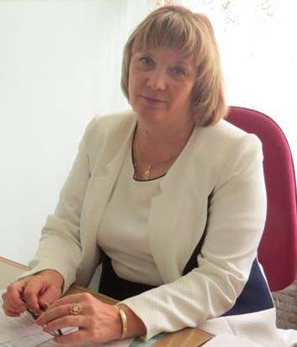
Заведующий МДОАУ детский сад с. Возжаевки –
БАТАШАН Ирина Федоровна
«Почетный работник сферы образования Российской Федерации»,
«Почетный работник дошкольного образования»,
Победитель Всероссийского конкурса Всероссийское признание
«Лучшие руководители Российской Федерации»
Квалификация: Заведующий "соответствие занимаемой должности", педагог-психолог «высшей» квалификационной категории
Совмещение : педагог - психолог.
Образование: высшее. Благовещенский государственный педагогический институт имени М.И. Калинина 1995г
квалификация «Преподаватель педагогики и психологии. Методист дошкольного воспитания».
Курсы переквалификации -2009 год курсы переквалификации ГОАУДПО Амурский областной институт повышения квалификации и переподготовке педагогических кадров г. Благовещенска по специальности «Практический психолог». Квалификация: Практический психолог, на ведение профессиональной деятельности в сфере образования, социальной сфере. г. Омск ООО "ИНТЕХНО" Педагог дополнительного образования в условиях ФГОС ОВЗ по направлениям «Ментальная арифметика, образовательная робототехника, скорочтение, астрономия и космонавтика, подготовка детей к школе», 2021г.
Стаж работы: общий - 38 лет, педагогический - 30лет
Ссылка на сайте в разделе «Руководство»:
https://dou-vozjaevka.ucoz.org/index/rukovodstvo/0-75

Slide 3

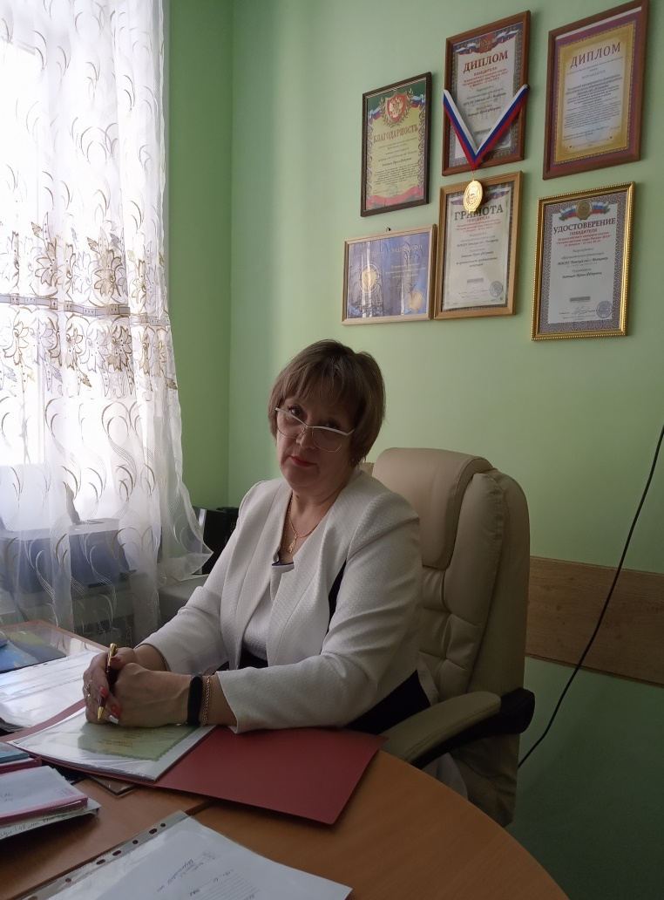
Заведующий МДОАУ детский сад с. Возжаевки –
БАТАШАН Ирина Федоровна
«Почетный работник сферы образования Российской Федерации»
«Почетный работник дошкольного образования»
Победитель Всероссийского конкурса Всероссийское признание
«Лучшие руководители Российской Федерации»
Повышения курсы – г. Смоленск ООО "Инфоурок" по программе «Педагогическая деятельность мини-музея как культурно-просветительского центра дошкольной организации»,23г, г. Омск ООО Интехно «Гражданская оборона и защита от чрезвычайных ситуаций», 23г; г. Ижевск АНО ДПО "Платформа" по программе «Оказание первой помощи пострадавшим в образовательной организации»23г, г. Смоленск ООО "Инфоурок" по программе «Коррекционная работа в детьми, имеющими расстройства аутистического спектра в условиях реализации ФГОС ДО»,23г, Диплом участника курса повышения квалификации форума Педагоги России г. Екатеринбург по программе «Управление образовательными системами»,24г, и по программе «Социализация и обучение детей с ОВЗ в соответствии с требованиями ФАОП»,24г, Сертификат участника повышения квалификации «Экономическое воспитание и формирование финансовой грамотности в соответствии с ФОП», 24г, «Знаток цифровой среды для реализации программы по экономическому воспитанию и формированию основ финансовой грамотности в соответствии ФОП ДО»,24 г. Тула ООО "Центр РК "Аттестатика" по программе «Психолого-педагогическая поддержка детей ветеранов (участников) СВО» 2024г, «Коррекционно-педагогическое сопровождение детей с СДВГ» 2024г., г. Смоленск ООО "Инфоурок" по программе «Подготовка к школе. Нейропсихологический подход» 2024г, г. Курган ОО «IТ- Перемена» удостоверение по программе «Оказание первой помощи в образовательной организации»,2025г, свидетельство ЦДО «Новое измерение» по программе «Оказание первой помощи взрослым и детям», 2025г (данные предоставлены за последние три года)
Стаж работы: общий – 38 лет, педагогический - 30 лет
Персональная страница на международном сайте МААМ.RU

Slide 4
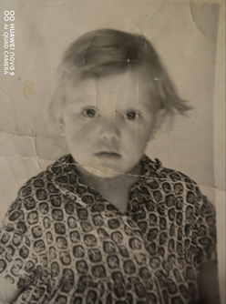
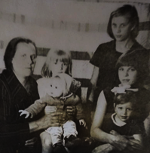
НЕМНОГО О НАШЕМ РУКОВОДИТЕЛЕ!
Ирина Фёдоровна в системе образования более 30 лет!
А начиналось это так! В 1985 году после окончания Владивостокского педагогического училища № 2, она получила специальность «воспитатель детского сада». Работать воспитателем или учителем она мечтала, когда еще сама ходила в детский сад. Её манила какая –то невероятная сила притяжения в эту профессию! Уже тогда, она могла убедить мальчишек, с которыми
дружили, прополоть друг у друга грядки и пойти всем вместе гулять.
И не только это. Не боялась играть с мальчишками во дворе в «войнушку»,
лазить по крышам и заборам.
В школе училась прилежно, и за себя и кого- то другого могла постоять.
«Если она что-то задумает, уже из головы не выбить!»-
так всегда говорила ее мама.
Получив любимую профессию, начала её изучение, как говорят с
азов. Руководство и старшие педагоги сразу заметили молодого,
инициативного педагога, который быстро подружился со своими
маленькими любопытными малышами, немного настороженными родителями. Но это настороженность быстра прошла, когда они увидели, как дети с удовольствием бегут в детский сад. Ждут встречи со своим воспитателем. Ведь их там ждем какой-то интересный сюрприз, который они придумывали вместе!
Переезжая в Амурскую область, она понимала, что детки, которые остались в детском саду пойдут по жизни с определенным багажом знаний. И в этом есть ее заслуга!

Slide 5
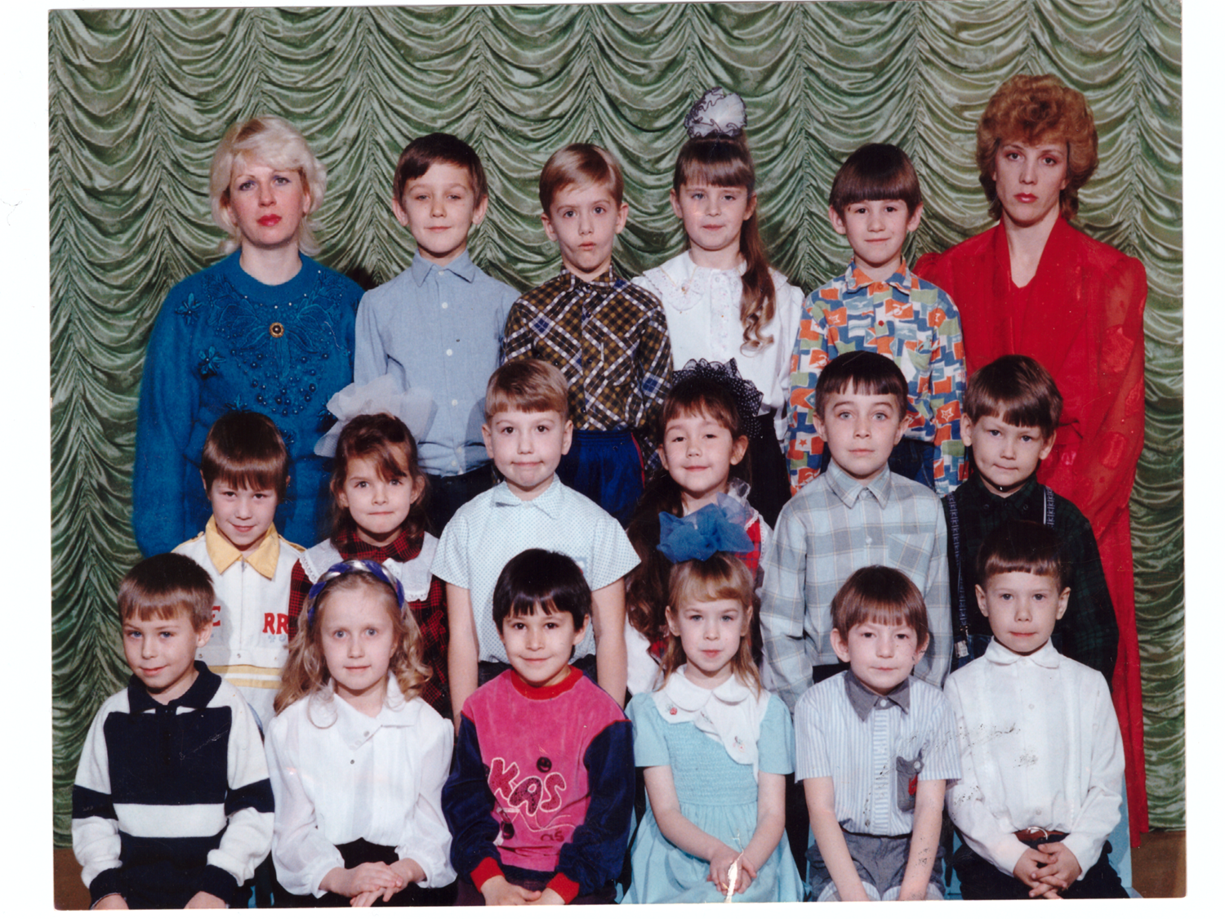
МОИ ВЫПУСКНИКИ
.

Slide 6
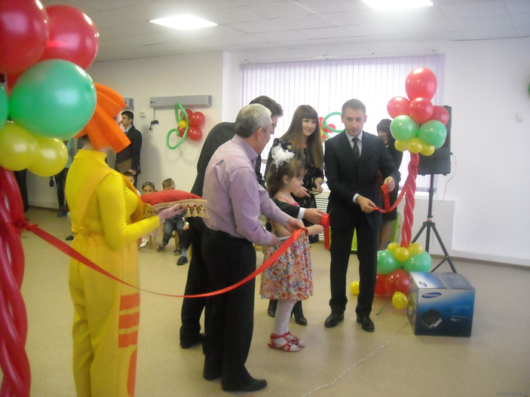
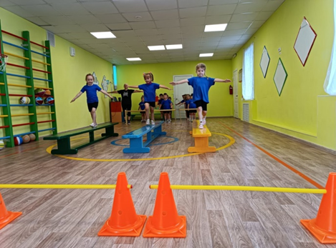
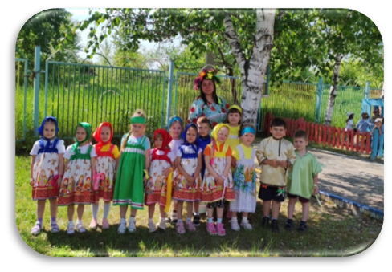
Амурская область, гостеприимно встретила её.
Здесь в 1989 как раз открывался большой новый детский сад «Звездочка»! В 1995 году заочно окончила Благовещенский государственный педагогический институт имени М.И. Калинина. Первые дети, которых она здесь выпустила, уже сами ведут своих детей в детский сад. Ирина Фёдоровна шутя говорит, что она уже давно многодетная мама и бабушка!
После передачи образовательного учреждения из одного ведомства в другое, здание реконструировали. И 1 апреля 2015 года началась новая жизнь!
Основные задачи, которые были поставлены для дальнейшей работы нашего детского сада – это охрана жизни и здоровья наших воспитанников, их физическое воспитание и всестороннее развитие, через приобщение к истокам народной культуры.

Slide 7
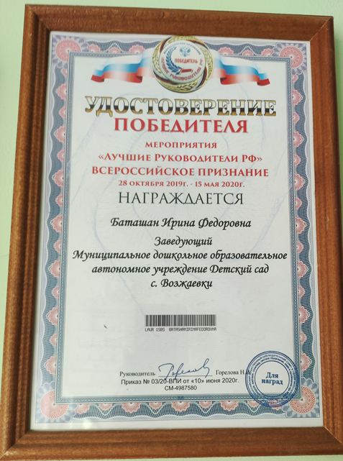
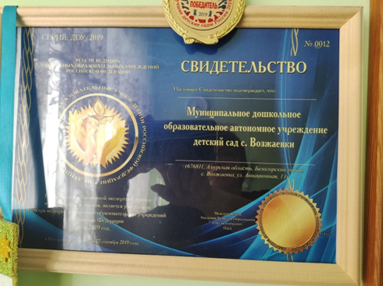
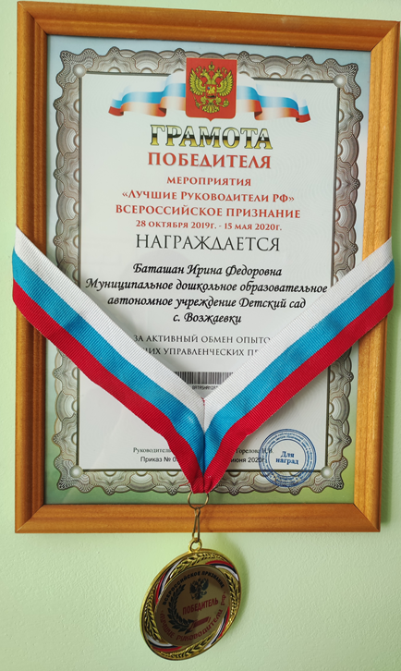
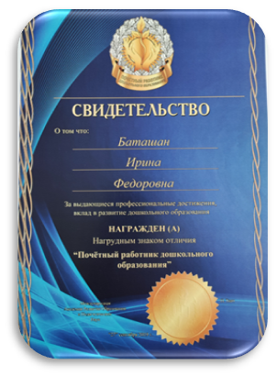
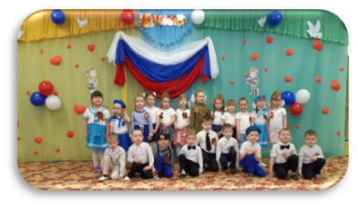
Её инициативность, выраженные организаторские и лидерские качества, способность быстро принимать решения, наличие инновационного мышления, желание постоянно совершенствоваться, позволили пройти профессиональный путь от воспитателя до заведующего образовательного учреждения.
Баташан Ирина Фёдоровна грамотно анализирует внутренние возможности образовательного учреждения, интересы и возможности педагогов, запросы родительской общественности и находит совместно с коллегами эффективные пути решения возникающих проблем.
Коллеги знают Ирину Фёдоровну, как опытного руководителя и наставника. Она не только современный руководитель, но и хороший организатор, мудрый психолог, умный дипломат и менеджер, талантливый педагог, сплотивший вокруг себя коллектив единомышленников, профессионалов, преданных своему делу и профессии.
.

Slide 8
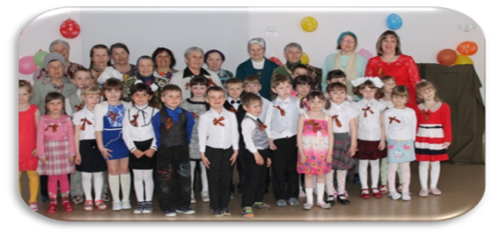
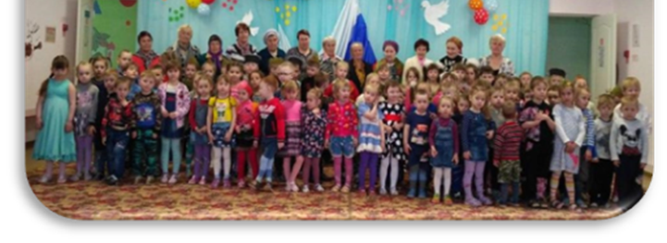
Она активный, целеустремленный, творческий руководитель, который не боится трудностей и перемен.
Сама является руководителем и инициатором новых идей, находок , которые потом воплощают в жизнь совместно с обучающимися, педагогами и родителями (законными представителями).
Из любой даже самой сложной ситуации, она всегда находит выход и учит этому своих коллег. Одна из любимых фраз, которую она повторяет: «Если закрылись одни двери, значит откроются другие»
С её переходом на руководящую должность систематизирована вся работа образовательного учреждения на юридической и научной основе с использованием современных методов поиска, сбора, хранения обработки материала для дальнейшего применения в профессиональной деятельности.
Ирина Фёдоровна считает, что педагог должен уметь убеждать, апеллировать своими знаниями, отвечая на вопросы родителей (законных представителей), тогда возникающие проблемы будут решаться без конфликтов.
Владея основами разработок учебно- программной документации, системой знаний и закономерностей воспитательно-образовательного процесса, современными психолого-педагогическими теориями и технологиями обучения, как старший педагог обучает этому своих коллег и молодых специалистов, для создания образовательных концепций, программ, проектов.

Slide 9
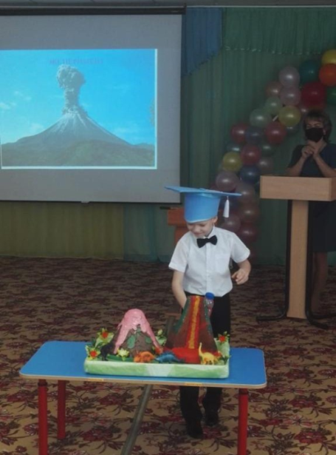
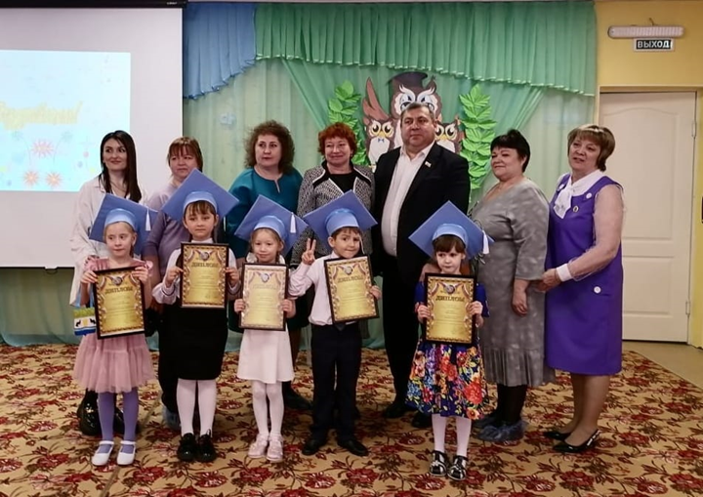
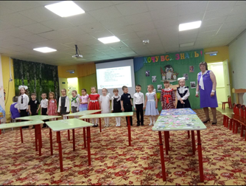
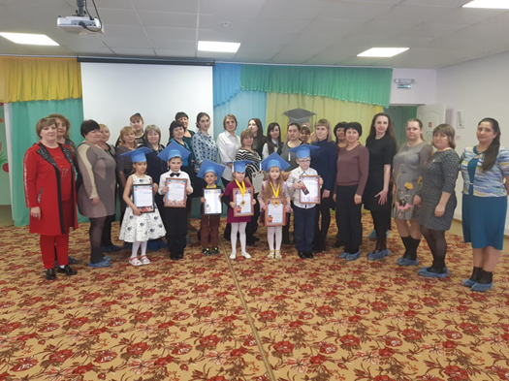
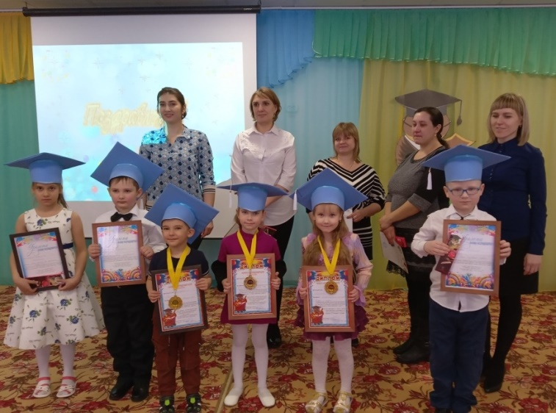
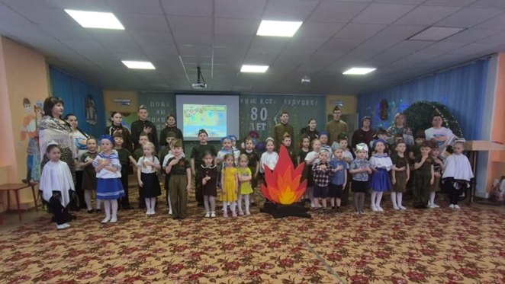
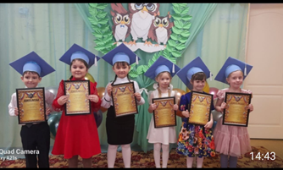
Проекты и традиции
«Совместная защита проектов»
«Тайна рождения вулканов»
«Дыхание листьев», «Чайные традиции народов Дальнего Востока», «Этот загадочный космос»
«Влияние пасты на здоровье зубов» и др
Участие в совместной защите проектов
« Ранняя профориентация обучающихся,
через технологию игропрактика»
«Генетическая помять меда и воды»,
«Мой первый робот» , «Влияние климата на
здоровье человека», «Моя семья в ВОВ» и др.
Участие в совместной защите проектов
« Пока мы помним прошлое, у нас
есть будущее» Театральное представление
«Дыхание листьев», «Чайные
традиции Дальнего Востока»
«Вличние пасты на »

Slide 10
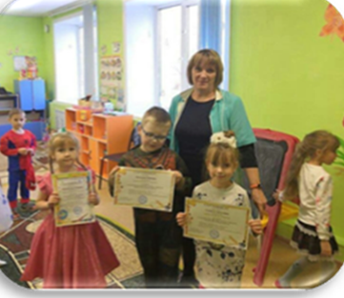
Владея методами эффективного руководства персоналом, применяет различные модели и методики мотивации сотрудников, родителей (законных представителей). Создает и поддерживает благоприятной морально-психологический климат в коллективе.
Как опытный руководитель, направляет деятельность всех коллег на непрерывное повышение квалификации, реализацию творческих способностей, их самореализации, помогает раскрыть индивидуальные качества Личности каждого обучающегося, сотрудника образовательного учреждения. Привлекает родителей (законных представителей) к совместному проведению мероприятий, чтобы они из пассивных наблюдателей перешли в активных участников.
А еще у Ирины Фёдоровны есть способность идти в ногу со временем, а может быть даже иногда опережать время! Она четко видит поставленную ею цель, представляет результат, ведет за собой коллектив, при этом направляя усилия на значимые действия. Не успеют пройти обсуждения одного мероприятия, а в планах уже новые идеи! Педагоги удивляются: «Откуда столько идей?!», «Как можно предвидеть «попадания в точку»?!»
Наша заведующая всегда стремиться к высоким результатам и никогда не останавливается на достигнутом. Она говорит: «Упасть всегда легко, а вот подняться и удержаться на высоте – это большой совместный труд!»
Поэтому Ирину Фёдоровну любят обучающиеся, уважают родители. С ней легко идти в ногу со временем!

Slide 11
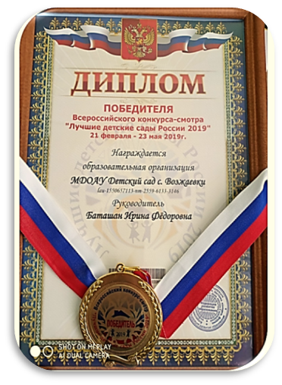
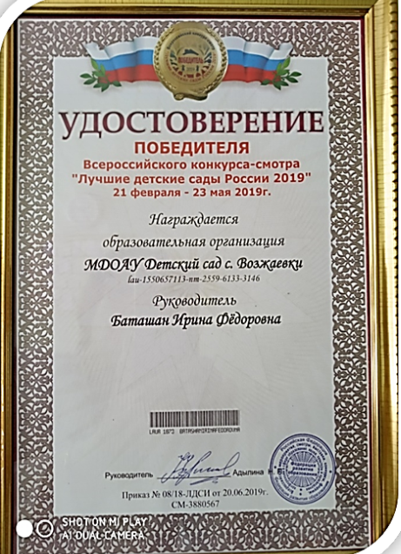
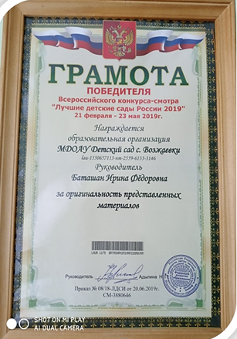
Её инициативность, выраженные организаторские и лидерские качества, способность быстро принимать решения, наличие инновационного мышления, желание постоянно совершенствоваться, позволили пройти профессиональный путь от воспитателя до заведующего образовательного учреждения.
Баташан Ирина Фёдоровна грамотно анализирует внутренние возможности образовательного учреждения, интересы и возможности педагогов, запросы родительской общественности и находит совместно с коллегами эффективные пути решения возникающих проблем.
Коллеги знают Ирину Фёдоровну, как опытного руководителя и наставника. Она не только современный руководитель, но и хороший организатор, мудрый психолог, умный дипломат и менеджер, талантливый педагог, сплотивший вокруг себя коллектив единомышленников, профессионалов, преданных своему делу и профессии.
.

Slide 12
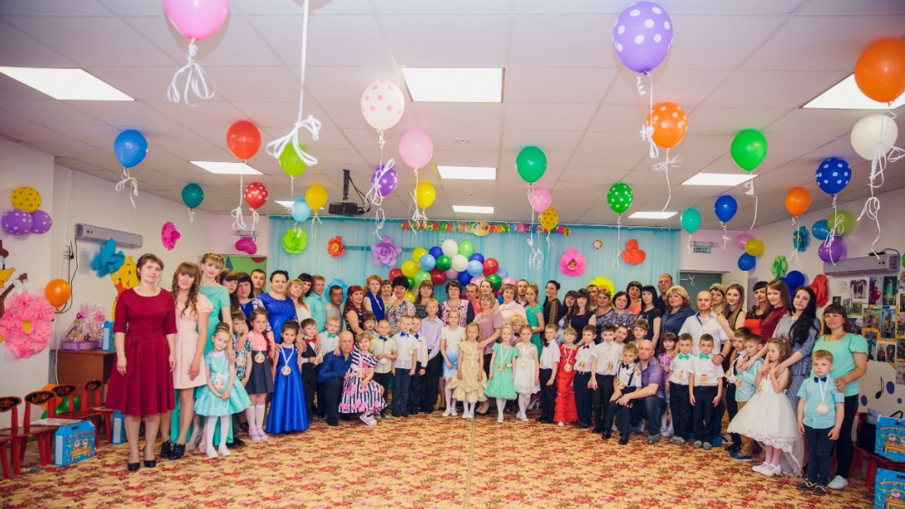
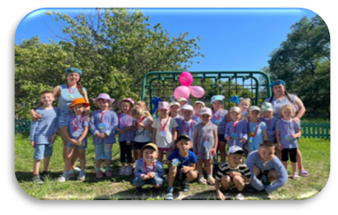
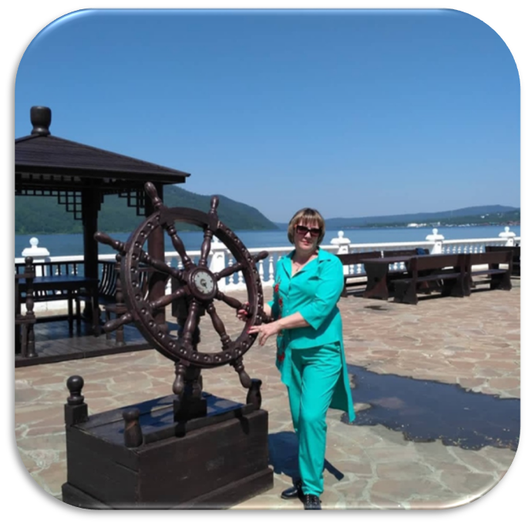
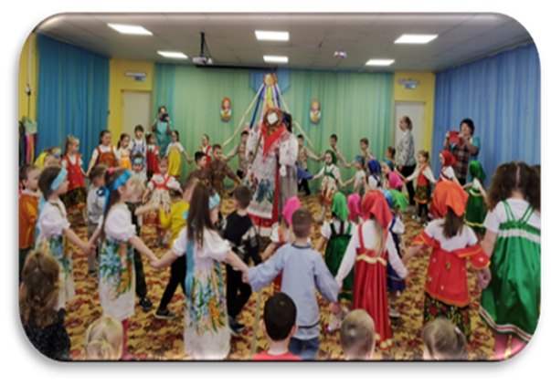

Slide 13
.
СПАСИБО,
ЧТО БЫЛИ
С НАМИ!

